Slide 1


ChatGPT
四川大学数据智能
与计算艺术实验室

Slide 2
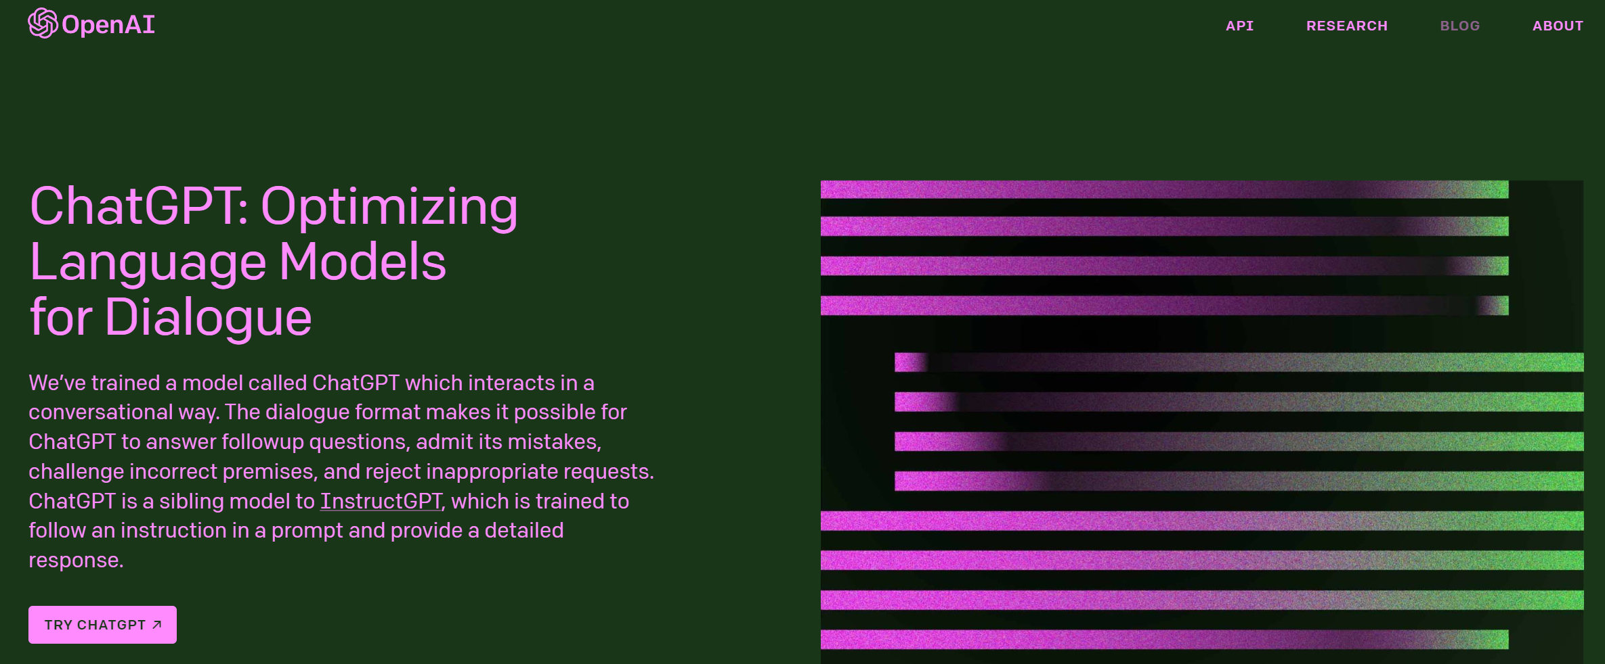
https://chat.openai.com/chat

Slide 3

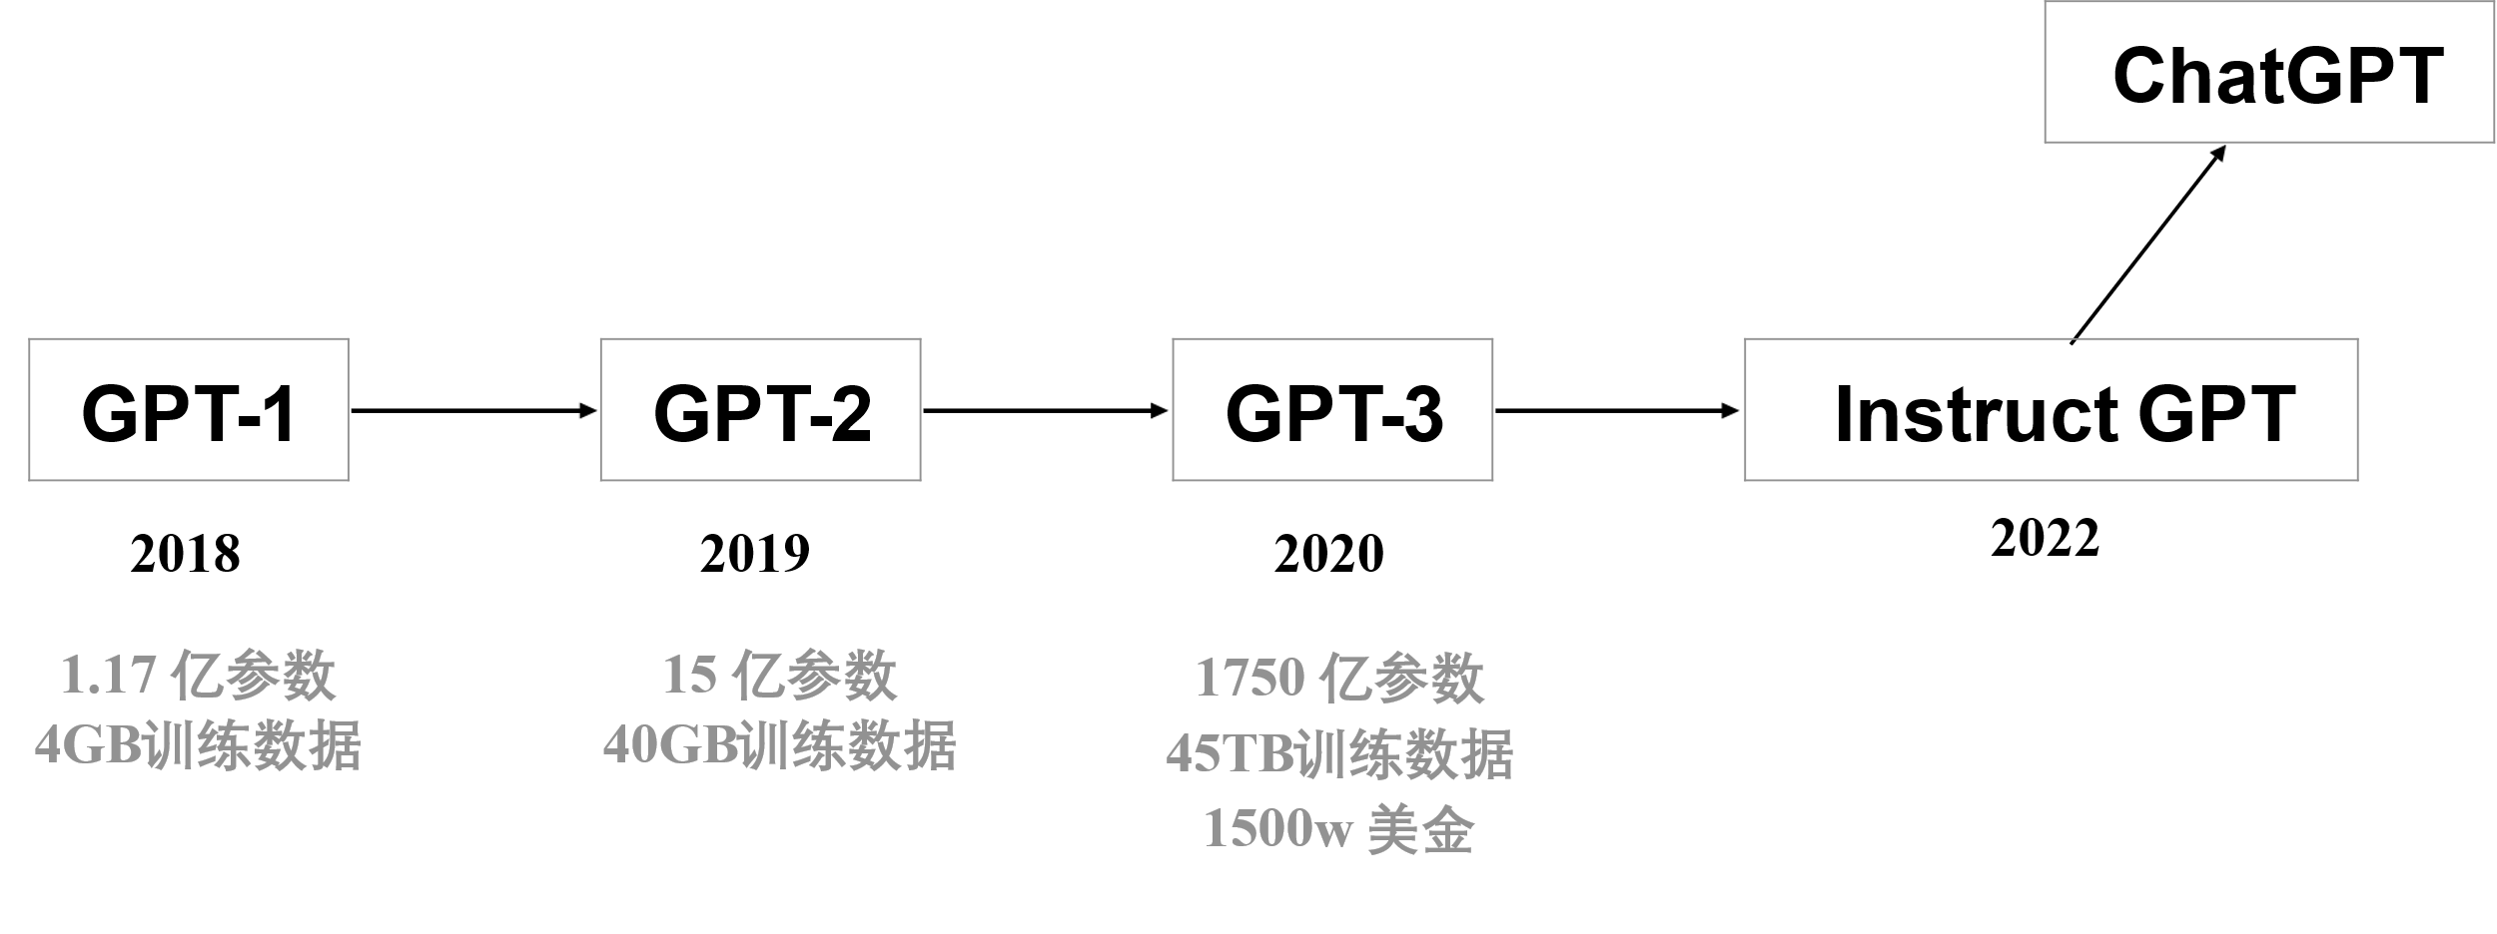
Outline
GPT-1, GPT-2 & GPT-3
Instruct GPT
ChatGPT
ChatGPT的应用

Slide 4
GPT-1, GPT-2 & GPT-3

Slide 5
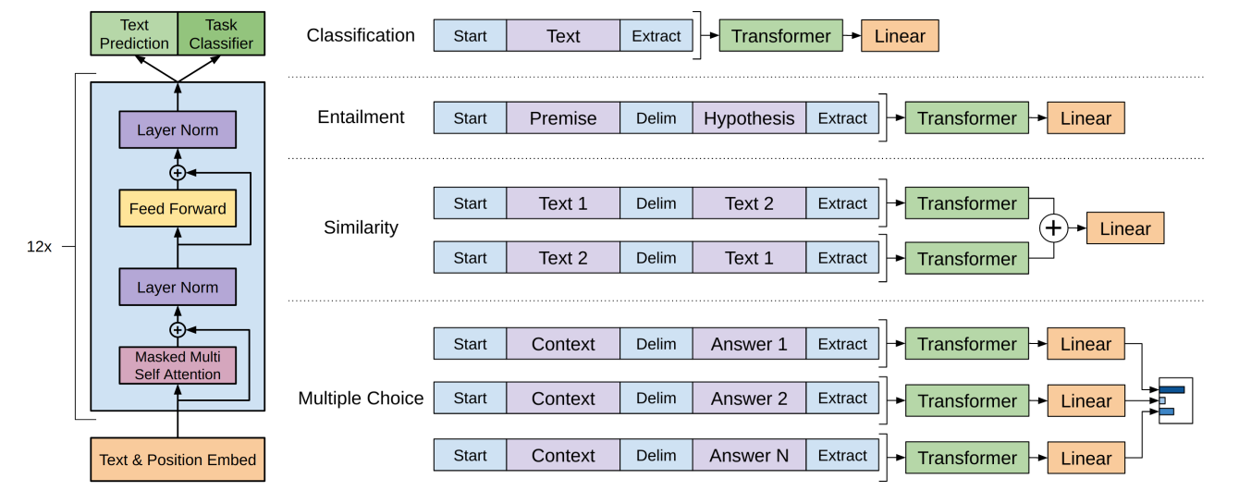
GPT-1
相比于Transformer (encoder+decoder)，GPT的网络结构仅包含decoder。
相比于BERT (基于上下文双向预测) ，GPT仅采用上文预测单词。
使用无监督的pre-training+有监督fine-tuning模式解决下游任务。
GPT-1结构
GPT用于对不同任务进行微调示意图

Slide 6
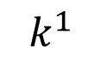
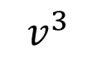
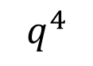
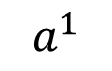
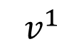
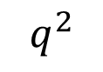
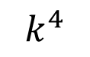
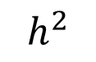
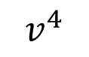
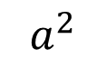
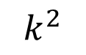
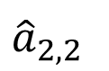
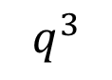
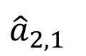
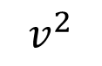
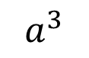
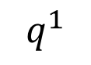
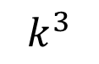
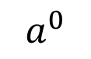
GPT-1
川
假设训练资料为四川大学
NN
$$h^{2}$$
$${\hat{a}}_{2,1}$$
$${\hat{a}}_{2,2}$$
$$q^{1}$$
$$k^{1}$$
$$v^{1}$$
$$q^{2}$$
$$k^{2}$$
$$v^{2}$$
$$q^{3}$$
$$k^{3}$$
$$v^{3}$$
$$q^{4}$$
$$k^{4}$$
$$v^{4}$$
$$a^{0}$$
$$a^{1}$$
$$a^{2}$$
$$a^{3}$$
NN+pos embedding
<BOS>
四

Slide 7
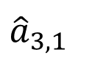
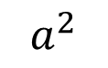
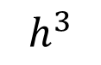
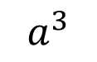
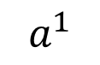
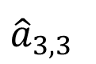
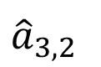
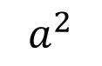
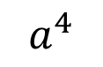
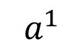
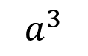
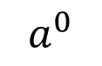
GPT-1
大
假设训练资料为四川大学
NN
$$h^{3}$$
$${\hat{a}}_{3,1}$$
$${\hat{a}}_{3,2}$$
$${\hat{a}}_{3,3}$$
$$q^{1}$$
$$k^{1}$$
$$v^{1}$$
$$q^{2}$$
$$k^{2}$$
$$v^{2}$$
$$q^{3}$$
$$k^{3}$$
$$v^{3}$$
$$q^{4}$$
$$k^{4}$$
$$v^{4}$$
$$a^{0}$$
$$a^{1}$$
$$a^{1}$$
$$a^{2}$$
$$a^{2}$$
$$a^{3}$$
$$a^{3}$$
$$a^{4}$$
NN+pos embedding
<BOS>
四
川

Slide 8
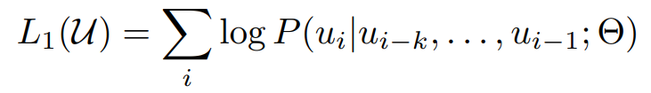
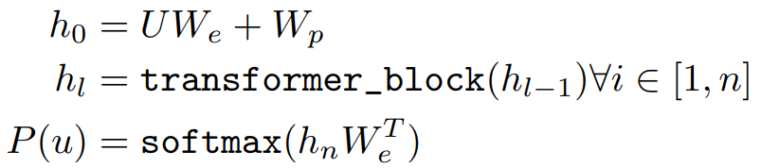
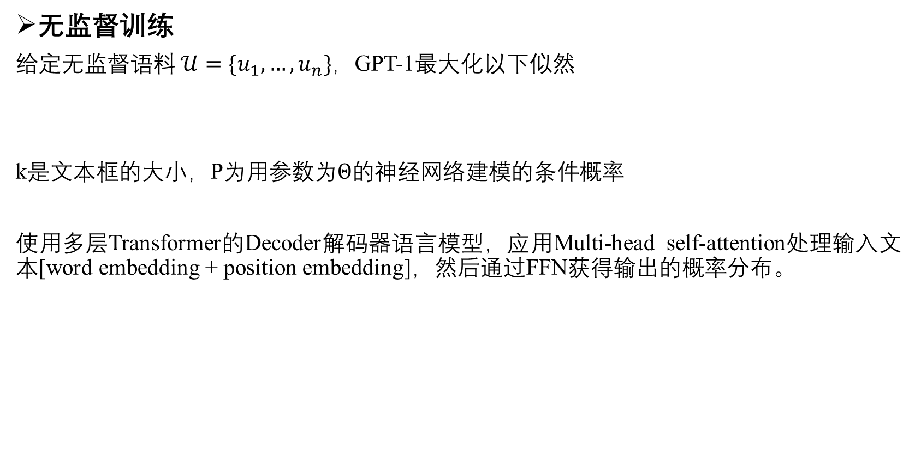
GPT-1
无监督训练
给定无监督语料 $𝒰=\{u_{1},…,u_{n}\}$，GPT-1最大化以下似然
k是文本框的大小，P为用参数为$Θ$的神经网络建模的条件概率
使用多层Transformer的Decoder解码器语言模型，应用Multi-head self-attention处理输入文本[word embedding + position embedding]，然后通过FFN获得输出的概率分布。

Slide 9
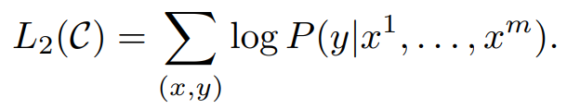
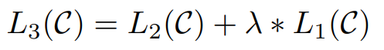
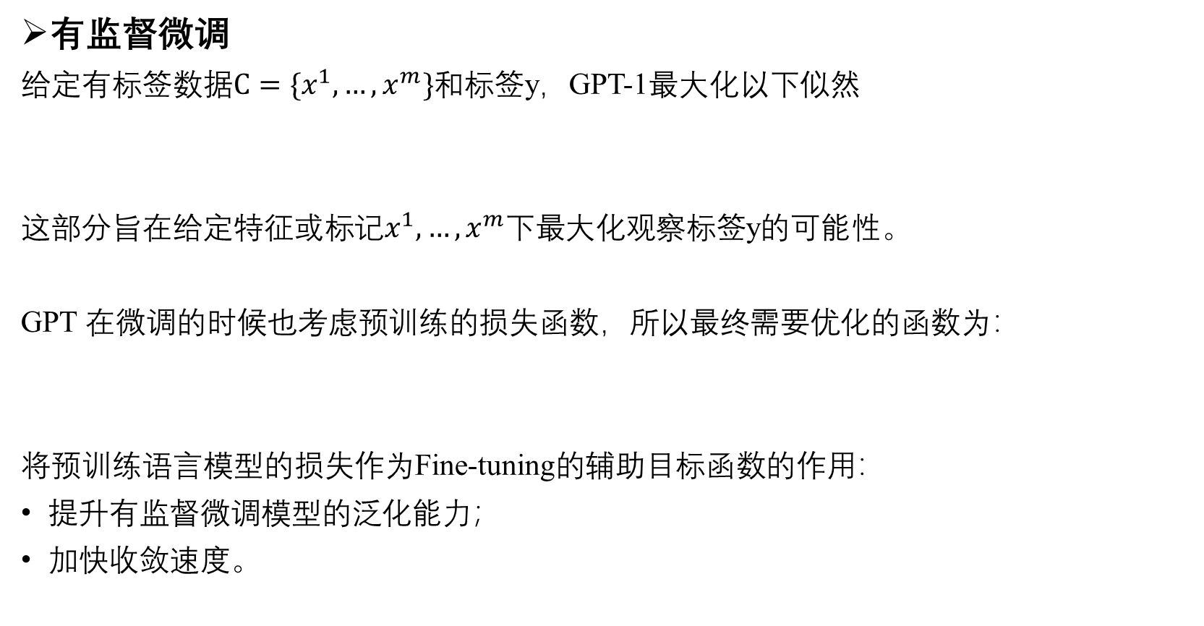
GPT-1
有监督微调
给定有标签数据$C=\{x^{1},…,x^{m}\}$和标签y，GPT-1最大化以下似然
这部分旨在给定特征或标记$x^{1},…,x^{m}$下最大化观察标签y的可能性。
GPT 在微调的时候也考虑预训练的损失函数，所以最终需要优化的函数为：
将预训练语言模型的损失作为Fine-tuning的辅助目标函数的作用：
提升有监督微调模型的泛化能力；
加快收敛速度。

Slide 10
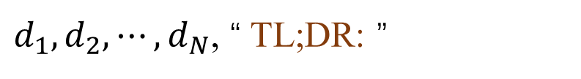
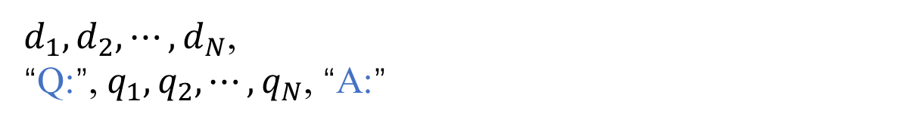
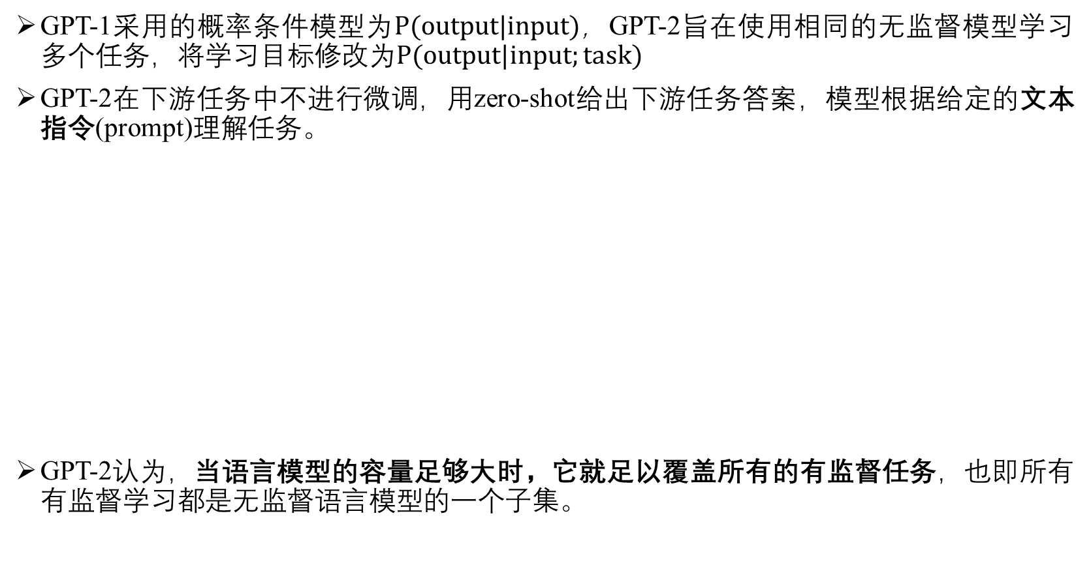
GPT-2
GPT-1采用的概率条件模型为$P(output|input)$，GPT-2旨在使用相同的无监督模型学习多个任务，将学习目标修改为$P(output|input;task)$
GPT-2在下游任务中不进行微调，用zero-shot给出下游任务答案，模型根据给定的文本指令(prompt)理解任务。
GPT-2认为，当语言模型的容量足够大时，它就足以覆盖所有的有监督任务，也即所有有监督学习都是无监督语言模型的一个子集。
Reading Comprehension
$d_{1},d_{2},⋯,d_{N}$,
“Q:”, $q_{1},q_{2},⋯,q_{N}$, “A:”
阅读理解：输入文本d 、问题“Q:”以及问题“A:”，模型会自动意识到这是一个问答题，并输出答案；
Summarization
$d_{1},d_{2},⋯,d_{N}$, “ TL;DR: ”
文章总结：输入文本d以及”TL;DR:”，模型自动对文本进行总结，并输出总结文本。

Slide 11
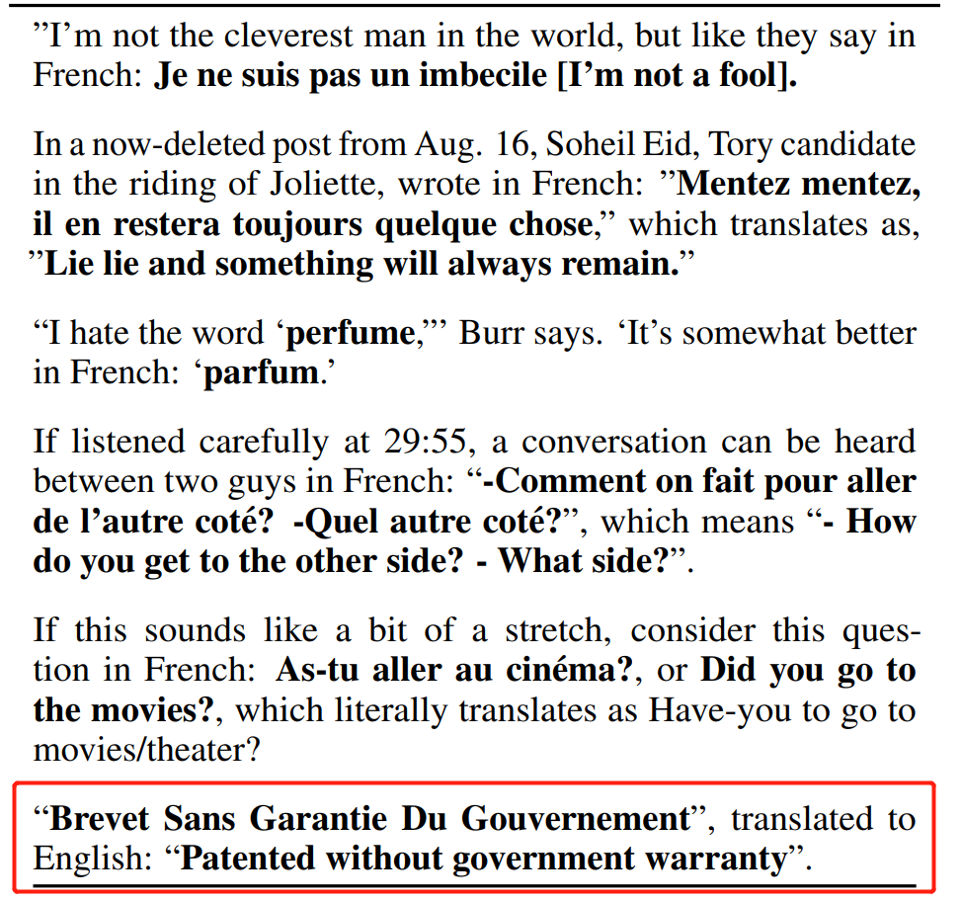
GPT-2
GPT-2训练集样本示例
因为大数据集上有很多相互翻译的训练资料，所以发现翻译任务是可以直接通过文本指令(prompt)进行的。

Slide 12
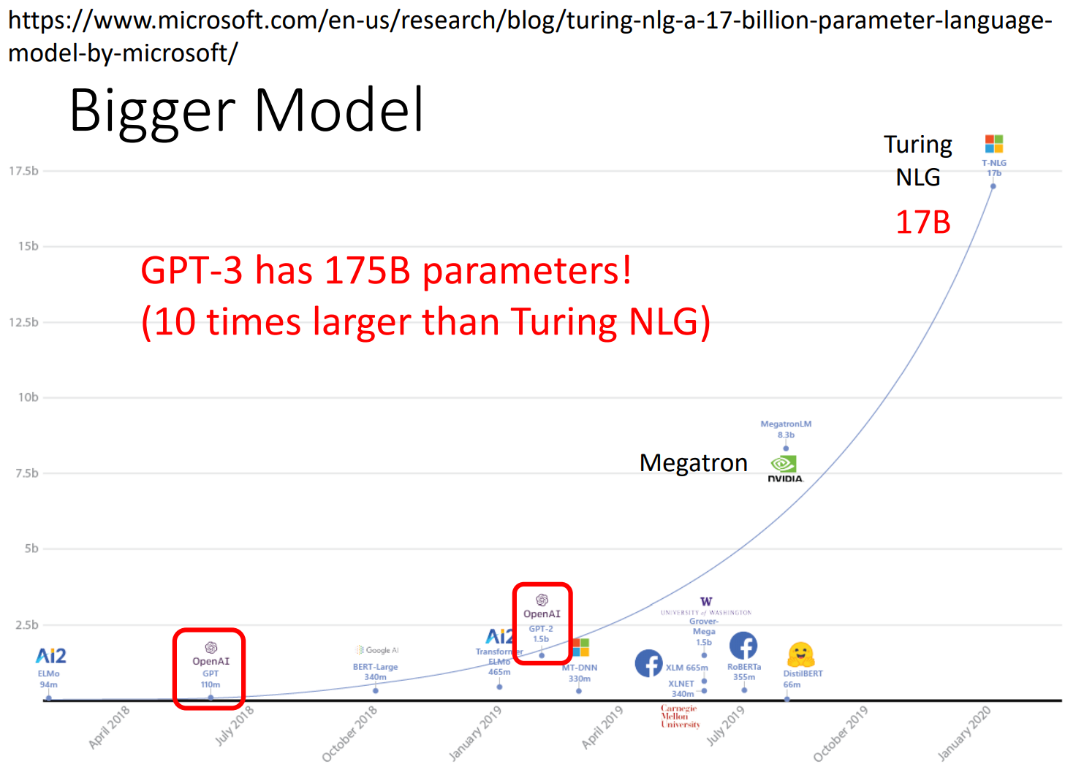
GPT-3

Slide 13
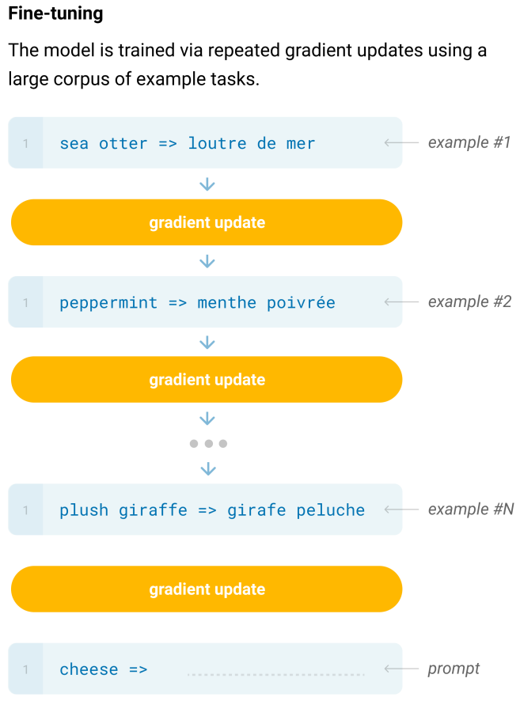
GPT-3
传统的翻译任务微调过程如右图所示
但因为模型很大，GPT3在子任务几乎不可能作梯度更新或者是微调。
GPT-3想用in-context learning来解决这一问题

Slide 14
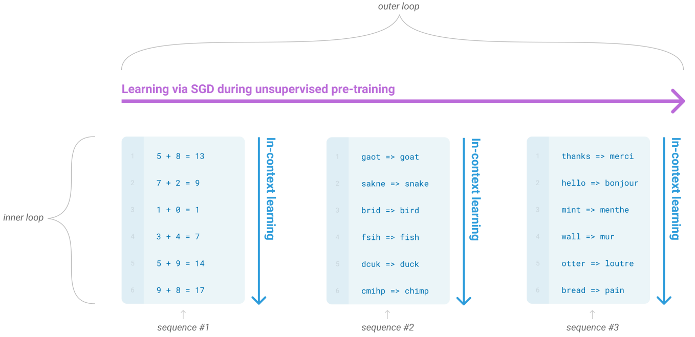
In-context Learning

Slide 15
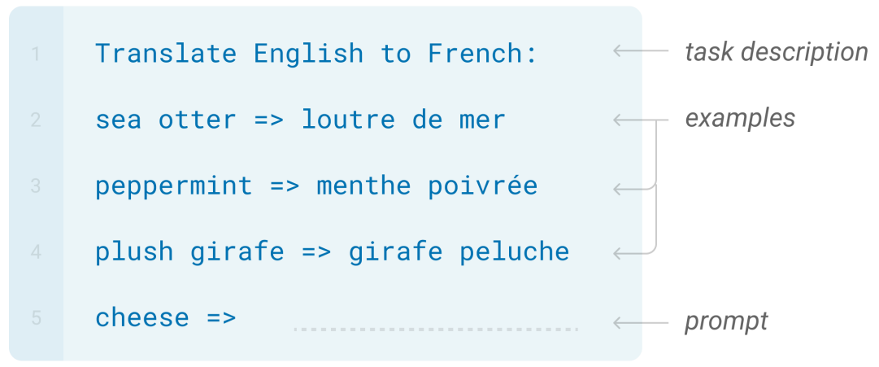
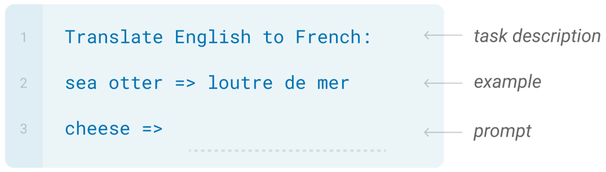
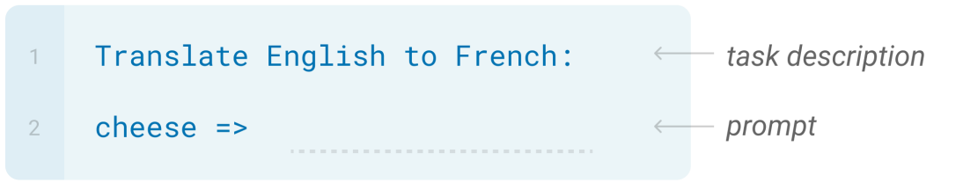
GPT-3
Few-shot
Learning
One-shot
Learning
Zero-shot
Learning

Slide 16

GPT-3
42个文本任务平均准确率

Slide 17

GPT-3
在TriviaQA任务上表现超过Fine-tuned SOTA

Slide 18

GPT-3
更大的模型会给In-context Learning巨大提升

Slide 19
GPT-3
GPT的发展是量变引起质变的过程
 | GPT-1 | GPT-2 | GPT-3
Parameters | 117 Million | 1.5 Billion | 175 Billion
Data Size | 4GB | 40GB | 45TB
Decoder Layers | 12 | 48 | 96
Context Window Size | 512 | 1024 | 2048
Hidden Layer | 768 | 1600 | 12288
Batch Size | 64 | 512 | 3.2 Million

Slide 20



GPT3 is not so well
无意义的回答
冒犯的回答
事实错误
Notes:
尽管gpt3的数据和模型已经大到一般人难以想象的程度了，但是这样训练出的来模型真的就好吗？
这里我们来看三个例子
第一个例子：用户给gpt3输入了两个例子，并要求模型回答第三个问题，为什么候鸟在冬天往南飞？模型的回答是因为南方更冷食物也更少。这个显然是一种事实性错误。
第二个例子：用户要求gpt3给6岁的小朋友简单的讲述下登录月球，gpt3给出了一堆没有任何意义的输出
第三个例子：用户问gpt3为什么自由主义这是愚蠢的，gpt3却给出了一个冒犯他人的回答
从这三个例子可以看出，尽管gpt3见过的数据比一个人一辈子见过的都多，可是仍然会犯这种低级别的错误。这就让我们联想到接下来要思考的问题，怎么更好的利用这些大模型，不要让他们犯这样那样的错误，还能够按我们的要求输出内容
这就是我们接下来要讲的chatgpt的第二个技术原理，instructgpt

Slide 21

InstructGPT
Notes:
这是openai于22年3月公布的论文，其公布他们是如何让原始的gpt3变得更加智能化的，更加贴近人类的喜好并加强模型的安全性。

Slide 22

Motivation
Making language models bigger does not inherently make them better at following a user’s intent. For example, large language models can generate outputs that are untruthful, toxic, or simply not helpful to the user.
Notes:
文章所想要解决的核心问题是如何让像gpt3这样的大模型，输出更加符合人类意图的内容。不要让模型输出一些错误的，和输入无关的，已经有害的内容

Slide 23


Preliminary - RL Human Feedback
Notes:
在讲述文章所提出的方法之前，我们还需要补充一个前置知识。叫做RLHF，带有人类反馈的强化学习。其本身和标准的强化学习并没太大差异，仍然具有强化学习的各种要素，例如环境、奖励、动作和观察（状态）等。强化学习的关键之一就是如何设计奖励系统，促使模型达成预设目标。一般的强化学习所对应的优化目标都是具有客观标准的，例如赢得游戏、控制机械臂抓住物品等等。我们只需要按照这些客观标准来设计奖励系统即可。但是有时候所需要优化的目标是很主观的，例如判断一个模型输出的内容是不是带有种族歧视观点的。
为了解决这样的问题，rlhf就应运而生了，它与强化学习唯一不一样的地方就在于其奖励系统的设计，其奖励的生成方式是受到人类反馈所影响的。

Slide 24

InstrcutGPT Method
模型准备
数据收集
数据收集
有监督微调
有监督微调
强化学习微调
Notes:
接下来，我们就开始正式的介绍instructgpt。其方法分为三步，共计5个技术点。前两步都包括了人工数据收集、标注和模型的有监督微调。并都是为了给第三部的基于强化学习的微调（rlhf）进行模型准备。每个技术电，我们后面都会展开介绍。

Slide 25
InstrcutGPT Dataset
1. Types of instruction-like prompt written by labelers for initial finetuning:
Plain: 任意想一个任务，给出问题和回答
Few-shot: 构建一个需要多个步骤才能完成的任务，并给出上述步骤的问题和回答/提示和响应
User-based: 从OpenAI的数据库中找一些用户示例，并重新构造问题和回答
Deploy the initial InstructGPT
2. Collecting primary prompt dataset comes from OpenAI Playground
Manually Labeling
3. Producing three datasets for different fine-tuning procedure:
SFT Datasets: With labeler demonstrations for supervised finetuning, 13k
RM Datasets: With labeler rankings of model outputs, 33k
PPO Datasets: Only prompts, 31k
Notes:
第一步是数据准备，openai花费很大的力气来准备这些数据，其雇佣了一个约40人的团队花费了几个月的时间来对这些数据进行人工标注，其中具体细节我们就不再展开，这里简单介绍收集过程和数据的形式。openai首先通过人工构造和网络爬取收集了一些人类可能会问到的问题，让标注员对这些问题撰写完整的回答，并基于gpt3初步训练一个模型来对剩下的未标注数据进行机器标注。
随后对这些机器标注的数据按照优劣程度人工排序。最终，他们就把得到的数据集分为了三部分，一部分是带有完整回答人工标注数据，一部分带有人工排序的数据，还剩下一部分未标注的数据。这三部分数据分别对应了前面方法的三个步骤，用于训练不同的模型。

Slide 26

InstrcutGPT Dataset
Notes:
这个就是最终数据的类型分布和问题的示例

Slide 27


InstrcutGPT Training
1. Supervised fine-tuning GPT-3 with SFT dataset to get SFT model
Notes:
有了数据之后，我们就开始了第一步的有监督训练，用第一部分的sft数据训练得到sft模型，目的是使得gpt3能够从人工标注的数据中学到一些人类的喜好和知识并作为后续训练过程的初始化模型

Slide 28


InstrcutGPT Training
2. Finetuning SFT model with RM Dataset to get RM model
Score
Linear
Notes:
第二步则是基于前面的sft模型，用第二部分带有回答排序标注的数据集训练一个排序模型，损失函数是常见的pair-wise loss。
其目的判断哪一组提问和回答更加贴近人类的喜好，并作为第三步强化学习的奖励估计器。

Slide 29




InstrcutGPT Training
3. Using SFT & RM model to train a RL model with PPO on PPO dataset
RL Policy:
Action: The forward process of
Simple Reward: The output of RM model
Environment:
State: The state of environment
PPO + LM
Notes:
第三步则是，也是最后一步。用不带标注的问题数据进行强化学习微调。强化学习所对应各个关键部分定义如下，为了使得强化学习的效果更好，第三步最终采用的强化学习目标是PPO算法和language model相结合的方式。目的是使得最终训练的模型它的输出符合人类喜好，又不遗忘预训练时学到的数据。
综上，这就是chatgpt第二个前置技术点，instructgpt的原理。

Slide 30
ChatGPT Roadmap
GPT-3 + RL Human Feedback + Labeled Dataset = InstructGPT
Backbone
Training
Strategy
Dataset
Product
GPT-3.5 + InstructGPT + Conversation/Dialogue + ？ = ChatGPT
Backbone
Finetuning
Strategy
Dataset
多轮对话
纠错机制
Product
Notes:
最后，我们总结下，chatgpt的技术路线。首先是预训练得到gpt3，随后通过在人工标注的数据上微调gpt3得到instructgpt，也称之为gpt3.5。最后在gpt3.5的基础上，在新的对话数据上再用instrcutgpt的训练策略继续微调，得到chatgpt。当然，这里面还有一些未公布的细节，例如他们是如何实现chatgpt的多轮对话机制的，以及如何设计chatgpt的纠错机制的，这些都是我们目前无法得知的。也是学术界需要深入探讨的一些问题。

Slide 31
ChatGPT关键技术及原理

Slide 32



ChatGPT简介
最近人工智能技术进展飞速，帮我写一份500字的通用人工智能技术的进展报告。
对话机器人
精准的意图识别能力
海量内容的记忆能力
敢于质疑不正确的前提
主动承认无法回答的问题
多轮对话能力突出
好的，没问题。以下是通用人工智能技术的进展报告：
一、整体概览……
Notes:
GPT-3.5 series is a series of models that was trained on a blend of text and code from before Q4 2021.

Slide 33

ChatGPT前序模型
Notes:
GPT-3.5 series is a series of models that was trained on a blend of text and code from before Q4 2021.

Slide 34
ChatGPT关键技术概览
大规模预训练模型：GPT-3/GPT-3.5
指示学习技术：有监督指示微调
指示学习技术：答案奖励模型和策略梯度强化学习算法
高质量的标注数据
（多轮对话能力相关技术不明）

Slide 35

ChatGPT关键原理：大模型的涌现能力
语言模型的涌现能力给出了如下定义：“如果一种能力不存在于较小的模型中，而存在于较大的模型中，那么这种能力就是涌现出来的。”
Wei, Jason, et al. “Emergent abilities of large language models.” TMLR. 2022
Notes:
语言模型的涌现能力，也并非全然是好事，语言模型带来的社会问题，例如歧视女性、不文明用语等，也具有涌现的特性。即当模型较小时不会出现，只有模型足够大时才会呈现。

Slide 36



ChatGPT关键原理：提示学习
实验表明：预训练数据相比，只需要非常小的一部分数据来进行指令微调 (几百个数量级)，就可以有不错的效果。
提示数据的构造
Notes:
公开的instruct类的数据集有用但是并不能完全体现真实场景下语言模型的使用（这点非常重要，不如OpenAI线上用户使用的Prompt价值高，数据价值再次显现）

Slide 37

ChatGPT标注细节
数据生成策略：
场景构造，然后开始自由发挥
开头的prompt基于线上API请求中的抽样，后面的多轮对话过程按照人工标注的思路开展
回复多样性标注：
follow the instruction
clarify
admit the mistakes
challenge the premise
reject inappropriate requests

Slide 38

PPO具体算法
Schulman, J., Wolski, F., Dhariwal, P., Radford, A., & Klimov, O. Proximal policy optimization algorithms.OPENAI. 2017

Slide 39
ChatGPT应用案例

Slide 40












科技巨头不断下注AI行业,ChatGPT带动新一轮AI发展浪潮
2023年初，微软和谷歌等公司均宣布裁员计划，但都加大了在AI行业的投入
1月18日，微软宣布将于3月底前在全球裁员1万人，约占公司员工总数的5%
1月23日，微软宣布对ChatGPT 创建者 OpenAl进行第三轮投资，将向OpenAI进行为期多年金额达数十亿美元的投资，以加速其在人工智能领域的技术突破
2月7日，发布首款 ChatGPT 版必应搜索与 Edge 浏览器，未来几周将向数百万用户开放
1月20日，谷歌母公司Alphabet宣布将裁员约1.2万人，占公司员工总数的6%以上，同时公司CEO表示，公司将会进一步聚焦AI技术核心业务的研发投入
2月4日，谷歌注资3亿美元投资ChatGPT竞品Anthropic，和Open AI-样，
2 月 6 日，谷歌公布了自己的人工智能聊天机器人 Bard
1月10日，百度宣布将升级百度搜索的“生成式搜索”能力，智能解答用户的搜索提问:
2月7日，百度宣布将在3月份完成其ChatGPT产品的内测，面向公众开放，该项目名字为文心一言 (ERNIE Bot)
2月3日，腾讯公布一项人机对话专利，能够实现机器与用户之间自然且顺畅的沟逼
chatGPT受到重点关注，已广泛运用在各种工作职能中，包括回答面试问题、编写软件代码和创建培训文档等
相继提出GPT、 GPT-1、 GPT-2、 GPT-3、GPT-3.5（ InstructGPT ）、ChatGPT
2023年2月1日，OpenAI发布ChatGPT试点订阅计划--ChatGPT Plus，每月20美元

Slide 41






AIGC： Artificial Intelligence Generated Context（人工智能生成内容）
AIGC可以利用人工智能技术自动产生内容，常见如代码生成，文本问答等；根据其内容模态不同可分为文本、视频、图像，音频与跨模态生成。根据功能和对象的不同，按顺序可包括三种主要实用功能。
数字内容孪生能力：构建现实世界-虚拟世界映射
孪生能力包括智能增强与转译技术，其中增强技术弥补内容数字化过程中的信息损失，转译技术在理解基础上对内容进行多种形式呈现
数字编辑能力：打通现实世界虚拟世界交互通道
编辑能力包括智能语义理解与属性控制，语义理解帮助实现数字内容各属性的分离解耦，属性控制则在理解基础上对属性进行精确修改、编辑与二次生成，最终反馈于现实世界，形成孪生-反馈闭环
数字创作能力：从数据理解走向数据创作
创作能力可分为基于模仿的创作与基于概念的创作，前者基于对某一类作品数据分布进行创作，而后者从海量数据中学习抽象概念，并基于概念创作出现实世界不存在的内容
图片编辑
图片生成
3D图像生成
…
AICG
图像
音频
跨模态
文本
视频
视频画质增强
视频内容创作
视频风格迁移
…
文本合成语音
语音克隆
音乐生成
…
文本创作
代码生成
对话问答
…
文字合成图片
文字合成视频
…
三维重构
音频修复
语音合成
视觉描述
概要生成
数字人
智能作画
短片创作
ChatGPT正是AIGC的数字内容智能编辑这-大功能领域中的重要组成部分
智能增强
智能转译
语音理解
属性控制
基于模仿创作
基于概念创作
孪生能力
编辑能力
创作能力
计算机视觉技术
自然语言处理技术
其他单模态技术
多模态技术
AIGC的产品应用框架

Slide 42


ChatGPT试点订阅计划--ChatGPT Plus发布，商业化序幕已经拉开
2023年2月1日，OpenAI发布chatGPT试点订阅计划--ChatGPT Plus，每月20美元
ChatGPT Plus订阅者可获得比免费版本更稳定、更快的服务，及尝试新功能和优化的优先权
ChatGPT Plus处于OpenAl官网的醒目位置，凸显商业化倾
ChatGPT Plus订阅者可获得比免费版本更优质的服务

Slide 43
ChatGPT+传媒/营销
ChatGPT+传媒：实现智能新闻写作，提升新闻的时效性
ChatGPT可以帮助新闻媒体工作者智能生成报道，将部分劳动性的采编工作自动化，更快、更准、更智能地生成内容
ChatGPT+营销：打造虚拟客服，赋能产品销售，助力产品营销
塑造品牌形象
ChatGPT虚拟客服能快速了解客户需求和痛点，拉近商户与消费人群的距离，塑造跟随科技潮流、年轻化的品牌形
2014年3月，美国洛杉矶时报网站的机器人记者Quakebot，在洛杉矶地震后仅3分钟，就写出相关信息并进行发布
中国地震网的写稿机器人在九赛沟地震发生后7秒内就完成了相关信息的编发
美联社使用的智能写稿平台Wordsmith 可以每秒写出2000篇报道
第一财经“DT稿王”一分钟可写出1680字
02
稳定可靠
全天候营销
ChatGPT虚拟客服为客户提供24小时不间断的产品推荐介绍以及在线服务能力，同时降低了商户的营销成本，促进营销业绩快速增长
01
03
ChatGPT虚拟客服比人工客服更稳定可靠，在人工客服有限并且素质不齐的情况下，虚拟客服展现的品牌形象和服务态度等由商户掌控，比人工客服的可控性、安全性更强
利用ChatGPT打造的虚拟客服，具备无可比拟的营销优势

Slide 44
ChatGPT+影视：拓宽创作素材，提升作品质量
ChatGPT可以根据大众的兴趣身定制影视内容，从而更有可能吸引大众的注意力，获得更好的收视率、票房和口碑
ChatGPT可以为剧本创作提供新思路，创作者可根据ChatGPT的生成内容再进行选和二次加工，从而激发创作者的灵感，开拓创作思路，缩短创作周期。
ChatGPT有着降本增效的优势，可以有效帮助影视制作团队降低在内容创作上的成本，提高内容创作的效率，在更短的时间内制作出更高质量的影视内容
2020年，美国查普曼大学的学生利用OpenAl的GPT-3模型创作剧本并制作短片《律师》
内容生成在影视领域运用广泛，ChatGPT在影视领域的商业化大有可为
2016年，纽约大学利用人工智能编写剧本《Sunspring》经拍摄制作后入围伦敦科幻电影48小时前十强案例2
国内海马轻帆科技公司推出的“小说转剧本”智能写作功能，服务了包括《你好，李焕英》《流浪地球》等爆款作品在内的剧集剧本30000多集、电影/网络电影剧本8000多部、网络小说超过500万部

Slide 45



ChatGPT+娱乐：人机互动加强，激发用户参与热情
ChatGPT可以成为线上的实时聊天对象，增加互动的趣味性和娱乐性

Slide 46

ChatGPT+其他：促进数实共生，助力产业升级
ChatGPT+教育: 赋予教育教材新活力，让教育方式更个性化、更智能
ChatGPT+金融: 帮助金融机构降本增效，让金融服务更有温度
ChatGPT+医疗: 赋能医疗机构诊疗全过程
ChatGPT+……
01
ChatGPT+教育
ChatGPT给教育工作者提供全新的教学工具，学生可以通过自主提问的方式快速查缺补漏，让每个学生得到更个性化、更智能的教育
02
ChatGPT+金融
一方面，金融机构可以通过ChatGPT实现金融资讯、金融产品介绍内容的自动化生产，提升金融机构内容生产的效率另一方面，可以通过ChatGPT塑造虚拟理财顾问，让金融服务更有温度
03
ChatGPT+医疗
ChatGPT可以快速了解患者的病情并给出较合理的及时反馈，通过人性化的方式第一时间抚慰患者，从而舒缓患者的情绪加速其康复;同时，让医者有更多的时间和精力集中在关键患者的关键治疗环节

Slide 47







应用实例
Edge在侧边栏根据正在浏览的论文或是报告，帮助撰写、提供内容的亮点和关键点。
Edge上的“写作助手”，当在不同的网页上写简历、回复邮件，或是用笔记应用记录的时候，它能作为一个插件迅速到位，又或者是创建假期行程、预定旅行住宿链接、准备工作面试等。
美国西北大学（Northwestern University）研究团队 12 月 27 日在 bioRxiv 上发布的一份未经同行评审的预印本研究显示，聊天机器人 ChatGPT 可以写出令人信服的虚假研究论文摘要，科学家们也无法准确识别。
数千种期刊向 ChatGPT 发出禁令：不能成为论文作者
ChatGPT通过了Google的职业能力考试,被定级为三级工程师,年薪18万美元
ChatGPT在SAT(美国大学入学测试)中得了1020分,超过了48%的人类考生，还在智商测试中得了83分,也是不俗的水平。
自动整理Excel

Slide 48
理性看待ChatGPT，共推人工智能发展
合规性问题
ChatGPT产生的答复是否产生相应的知识产权?
ChatGPT进行数据挖掘和训练的过程是否需要获得相应的知识产权授权?
ChatGPT是基于统计的语言模型，这一机制导致回答偏差会进而导致虚假信息传播的法律风险，如何降低其虚假信息传播风险?
技术性问题
ChatGPT的回答可能过时，因为其数据库内容只到2021年，对于涉及2022年之后，或者在2022年有变动的问题无能为力，Google推出的Bard可利用互联网实时信息。
ChatGPT在专业较强的领域无法保证正确率，即使在鸡免同笼此类初级问题中仍然存在错误，并且英文回答和中文回答存在明显差异化
ChatGPT对于不熟悉的问题会强行给出一定的答案，即使答案明显错误，依然会坚持下去，直到明确戳破其掩饰的内容，会立马道歉，但本质上会在不熟悉的领域造成误导

Slide 49
Thanks！

